Slide 1



FRASE, ORAÇÃO E PERÍODO
Frase: qualquer enunciado com sentido completo. O início e o final da frase são marcados, na escrita, por pontuação específica (. ! ? …). Pode ter uma ou mais palavras.
Ex.: Ai!
Ex.: Socorro!
Ex.: Quanta bagunça!
Ex.: Que coisa terrível!

Slide 2

FRASE, ORAÇÃO E PERÍODO
Classificação das frases:
Nominal: possui sentido completo, mas não possui verbo.
Ex.: Veneno!
Verbal: possui sentido completo e verbo.
Ex.: Não beba esse veneno!

Slide 3
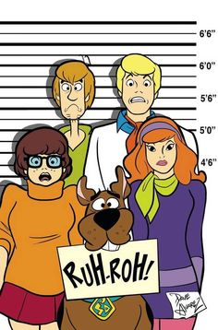
FRASE, ORAÇÃO E PERÍODO
Oração: qualquer enunciado que se construa ao redor de um verbo, com ou sem sentido completo.
Ex.: Pegue!
Ex.: Corra!
Ex.: O professor pegou o aluno colando.
Ex.: Menino, corra até a padaria para mim.

Slide 4

FRASE, ORAÇÃO E PERÍODO
Período: qualquer enunciado de sentido completo, construído ao redor de uma ou mais orações.
Período simples: enunciado que possui uma única oração (absoluta).
Ex.: Salsicha fugiu do fantasma.
Ex.: Velma leu cinco livros ontem.

Slide 5

FRASE, ORAÇÃO E PERÍODO
Período composto: enunciado formado por duas ou mais orações.
Ex.: Salsicha fugiu do fantasma/ e caiu em um buraco.
Ex.: Velma leu cinco livros ontem/ e ficou com dor de cabeça.

Slide 6
FRASE, ORAÇÃO E PERÍODO
Enunciado de sentido completo
Não Tem verbo? Sim
Frase nominal Quantos Verbos Frase verbal
1 verbo 2 ou + verbos
Período Simples Período Composto
(Or. Absoluta)

Slide 7

FRASE, ORAÇÃO E PERÍODO
por coordenação: orações sintaticamente independentes.
Período composto
  por subordinação: orações
  sintaticamente dependentes.

Slide 8

FRASE, ORAÇÃO E PERÍODO
Período composto por coordenação: a oração não exerce função sintática com relação a outras orações, ou seja, ela é independente ou absoluta.
Ex.: Lara acordou,/ tomou café/ e apanhou o ônibus.
Ex.: Ele viu o filme,/ mas não compreendeu o enredo.

Slide 9

FRASE, ORAÇÃO E PERÍODO
Período composto por coordenação:
Daphne almoçou/ e saiu.
Daphne chegou,/ mas não almoçou.
Ou Daphne almoça agora,/ ou passa fome.
Daphne almoçou,/ logo não está com fome.
Daphne não almoçou,/ porque acabou a comida.

Slide 10
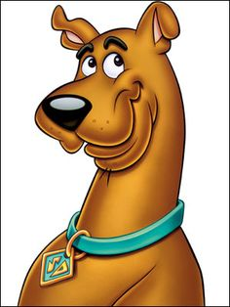
FRASE, ORAÇÃO E PERÍODO
Período composto por subordinação: a oração exerce função sintática com relação a outras orações, uma vez que se relacionam entre si.
Ex.: Não entendi/ o que você quis dizer com isso.
Ex.: É indispensável/ que conquistemos o campeonato.

Slide 11
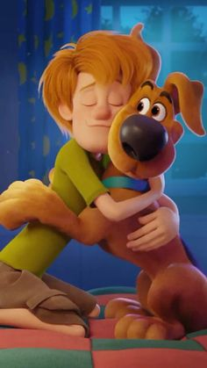
FRASE, ORAÇÃO E PERÍODO
Período composto por subordinação:
É importante/ que Salsicha tenha coragem.
Não sei/ se Salsicha é corajoso.
Todos me avisaram/ de que ele era covarde.
Tenho certeza/ de que ele é covarde.
Tenho certeza de uma coisa:/ que ele é covarde.

Slide 12

FRASE, ORAÇÃO E PERÍODO
Período misto: apresenta orações coordenadas e subordinadas.
Ex.: A professora corrigiu as provas e ajudou os alunos que estavam com mais dificuldade.

Slide 13

FRASE, ORAÇÃO E PERÍODO
Três tipos de oração formam um período composto:
Oração principal: não exerce função sintática no período.
Ex.: Parece/ que ninguém viu o fantasma.
Ex.: Nota-se/ que nada mudou.

Slide 14
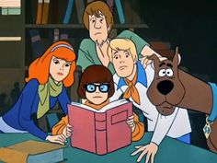
FRASE, ORAÇÃO E PERÍODO
Três tipos de oração formam um período composto:
Oração subordinada: exerce função sintática no período, assumindo funções como sujeito, objeto, complemento, adjunto etc., em relação à principal. Pode também assumir função de adjetivo ou advérbio da oração principal.
Ex.: Parece/ que ninguém viu o fantasma.
Ex.: Nota-se/ que nada mudou.

Slide 15

FRASE, ORAÇÃO E PERÍODO
Três tipos de oração formam um período composto:
Oração coordenada: oração independente sintaticamente, ou seja, não possui orações que se referem a ela de modo a lhe completar o sentido.
Ex.: Scooby deparou-se com o fantasma/ e saiu correndo.

Slide 16
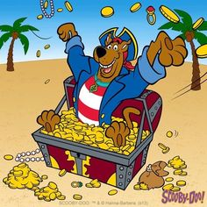
FRASE, ORAÇÃO E PERÍODO
Atenção para o mapa
do tesouro:

Slide 17

FRASE, ORAÇÃO E PERÍODO
Passo a passo:
1. Constatar que o período é composto;
2. Sublinhar os verbos;
3. Dividir em orações;
4. Circular as conjunções e pronomes relativos;
5. Classificar as orações com base nos conectivos.

Slide 18
FRASE, ORAÇÃO E PERÍODO
Exemplificando:
O garçom veio/ pedi um refrigerante.
1 2
O garçom veio/ pedi um refrigerante.
1 2
> Conjunção aditiva “e”: Oração coordenada sindética aditiva.
> Conjunção Explicativa “porque”: Oração coordenada sindética explicativa.
e
porque

Slide 19
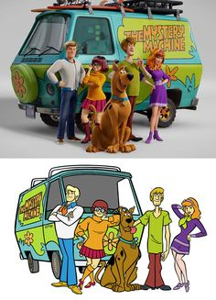
CONJUNÇÃO
• É a palavra invariável que relaciona duas orações ou duas palavras de mesma função. Pode ou não ter sentido próprio.
• Eu quero que ele volte.
Or. Principal Conjunção Or. Subordinada Substantiva
Objetiva Direta
• Fred e Daphne viajaram.
Substant. Conjunção Substant.

Slide 20
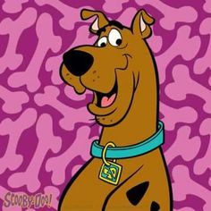
CONJUNÇÃO
• Conjunção coordenativa: relaciona orações coordenadas.
e passou de ano (aditiva).
, mas não passou de ano (adversativa).
Velma estudou , portanto passará de ano (conclusiva).
, pois é boa aluna (explicativa).
Ou Velma estuda, ou repete de ano (alternativa).

Slide 21

CONJUNÇÃO
• As conjunções coordenativas podem ser:
• a. Aditivas (soma): e, nem, mas também.
• b. Adversativas (oposição ou contraste): mas, porém, contudo, todavia, entretanto, senão, no entanto.
• c. Alternativas (exclusão): ou, ou ... ou, ora ... ora.
• d. Conclusivas (conclusão): logo, pois, portanto, por conseguinte, por isso, assim, de modo que.
• e. Explicativas (explicação ou motivo): pois, porque, portanto, que.

Slide 22

CONJUNÇÃO
• As conjunções subordinativas podem ser:
• a. Integrantes (ligam orações subordinadas substantivas): que, se.
Ex.: É preciso que estudemos mais para o vestibular.
• b. Causais (causa): porque, como, que, porquanto, uma vez que.
Ex.: O tambor soa, porque é oco.
• c. Consecutivas (consequência): que.
Ex.: Fazia tanto frio que meus dedos ficaram congelados.

Slide 23
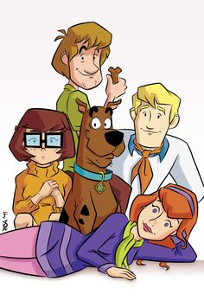
CONJUNÇÃO
• As conjunções subordinativas podem ser:
• d. Comparativas (comparação): que, do que, quanto, como, assim como.
Ex.: Canta tão bem quanto uma gralha.
• e. Concessivas (oposição): ainda que, embora, mesmo que, posto que.
Ex.: Foi reprovado, embora tivesse estudado.
• f. Condicionais (condição ou hipótese): se, caso, sem que, salvo se, desde que.
Ex.: Se conhecesse José, não o condenaria.

Slide 24

CONJUNÇÃO
• g. Conformativas (conformidade): conforme, como, segundo, consoante.
Ex.: Vim hoje, conforme lhe prometi.
• h. Finais (finalidade): para, para que, a fim de que, que.
Ex.: Estudei para passar no vestibular.
• i. Proporcionais (proporção): à medida que, à proporção que, ao passo que.
Ex.: À medida que escalávamos a montanha, o ar tornava-se mais raro.
• j. Temporais (tempo): quando, enquanto, antes que, depois que, logo que, assim que, que.
Ex.: Iremos à praia quando o dia amanhecer.

Slide 25
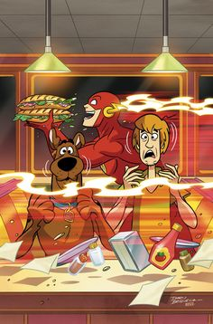
CONJUNÇÃO
• Locução conjuntiva: formada por duas ou mais palavras.
• Antes que, desde que, já que, até que, sem que, dado que, posto que, visto que, à proporção que, à medida que.

Slide 26
EXERCÍCIOS
1) (PUC-SP) No período: "Da própria garganta saiu um grito de admiração, que Cirino acompanhou, embora com menos entusiasmo", a palavra destacada expressa uma ideia de:
a) explicação.
b) concessão.
c) comparação.
d) modo.
e) consequência.

Slide 27
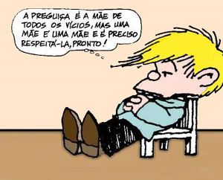
EXERCÍCIOS
2) No quadrinho do cartunista Quino, encontramos a conjunção mas, que pode ser classificada como:
a) Conjunção consecutiva.
b) Conjunção aditiva.
c) Conjunção adversativa.
d) Conjunção alternativa.
e) Conjunção conclusiva.

Slide 28
EXERCÍCIOS
3) (Enem-2014) Miss Universo: "As pessoas racistas devem procurar ajuda"
SÃO PAULO - Leila Lopes, de 25 anos, não é a primeira negra a receber a faixa de Miss Universo. A primazia coube a Janelle "Penny" Commissiong, de Trinidad e Tobago, vencedora do concurso em 1977. Depois dela vieram Chelsi Smith, dos Estados Unidos, em 1995; Wendy Fitzwilliam, também de Trindad e Tobago, em 1998, e Mpule Kwelagobe, de Botswana, em 1999. Em 1986, a gaúcha Deise Nunes, que foi a primeira negra a se eleger Miss Brasil, ficou em sexto lugar na classificação geral. Ainda assim a estupidez humana faz com que, vez ou outra, surjam manifestações preconceituosas como a de um site brasileiro que, às vésperas da competição, e se valendo do anonimato de quem o criou, emitiu opiniões do tipo "Como alguém consegue achar uma preta bonita?" Após receber o título, a mulher mais linda do mundo - que tem o português como língua materna e também fala fluentemente o inglês - disse o que pensa de atitudes como essa e também sobre como sua conquista pode ajudar os necessitados de Angola e de outros países.
COSTA, D. Disponível em: http://oglobo.globo.com. Acesso em: 10 set 2011 (adaptado)

Slide 29
EXERCÍCIOS
3) O uso da expressão “ainda assim” presente nesse texto tem como finalidade
a) criticar o teor das informações fatuais até ali veiculadas.
b) questionar a validade das ideias apresentadas anteriormente.
c) comprovar a veracidade das informações expressas anteriormente.
d) introduzir argumentos que reforçam o que foi dito anteriormente.
e) enfatizar o contrassenso entre o que é dito antes e o que vem em seguida.

Slide 30
EXERCÍCIOS
4) (Enem-2010) Os filhos de Anna eram bons, uma coisa verdadeira e sumarenta. Cresciam, tomavam banho, exigiam para si, malcriados, instantes cada vez mais completos. A estouros. O calor era forte no apartamento que estavam aos poucos pagando. Mas o vento batendo nas cortinas que ela mesma cortara lembrava-lhe que se quisesse podia parar e enxugar a testa, olhando o calmo horizonte. Como um lavrador. Ela plantara as sementes que tinha na mão, não outras, mas essas apenas.
LISPECTOR, C. Laços de família. Rio de Janeiro: Rocco, 1998.
A autora emprega por duas vezes o conectivo mas no fragmento apresentado. Observando aspectos da organização, estruturação e funcionalidade dos elementos que articulam o texto, o conectivo mas

Slide 31
EXERCÍCIOS
4)
a) expressa o mesmo conteúdo nas duas situações em que aparece no texto.
b) quebra a fluidez do texto e prejudica a compreensão, se usado no início da frase.
c) ocupa posição fixa, sendo inadequado seu uso na abertura da frase.
d) contém uma ideia de sequência temporal que direciona a conclusão do leitor.
e) assume funções discursivas distintas nos dois contextos de uso.

Slide 32
EXERCÍCIOS
5) (PUC-SP) Em: “… ouviam-se amplos bocejos, fortes como o marulhar das ondas…” a partícula como expressa uma ideia de:
a) comparação.
b) causa.
c) explicação.
d) conclusão.
e) proporção.

Slide 33
EXERCÍCIOS
6) (UEL-PR) Não gostava muito de novelas policiais; admirava, porém, a técnica de seus autores. Comece com: Admirava a técnica...
a) visto como.
b) enquanto.
c) conquanto.
d) porquanto.
e) à medida que.

Slide 34
EXERCÍCIOS
7) (Fuvest-SP) "Podem acusar-me: estou com a consciência tranquila." Os dois pontos (:) do período acima poderiam ser substituídos por vírgula, explicitando-se o nexo entre as duas orações pela conjunção:
a) portanto.
b) e.
c) como.
d) pois.
e) embora.

Slide 35
EXERCÍCIOS
8) (Fuvest-SP) Nas frases abaixo, cada espaço pontilhado corresponde a uma conjunção retirada.
"Porém já cinco sóis eram passados (....) dali nos partíramos."
(....) estivesse doente faltei à escola.
(...) haja maus nem por isso devemos descrer dos bons.
Pedro será aprovado (...) estude.
(...) chova sairei de casa.
As conjunções retiradas são, respectivamente:
a) quando, embora, mesmo que, desde que, ainda que.
b) que, como, embora, desde que, ainda que.
c) como, que, porque, ainda que, desde que.
d) que, ainda que, embora, como, logo que.
e) que, quando, embora, desde que, já que

Slide 36
EXERCÍCIOS
Comentário à questão 8:
Que = conjunção subordinativa temporal – O que conjunção subordinativa temporal corresponde a depois que, logo que, antes que, assim que, depois que, sempre que.
Exemplos:
a) Convocados que fomos, dirigimo-nos à sala do diretor.
b) Sempre que lhe conto uma história, ela adormece.

